Slide 1

Thứ 5 ngày 09 tháng 01 năm 2025
Tiếng Việt
Tuần 18: ÔN TẬP CUỐI HỌC KÌ I

Slide 2

Tiết 5

Slide 3



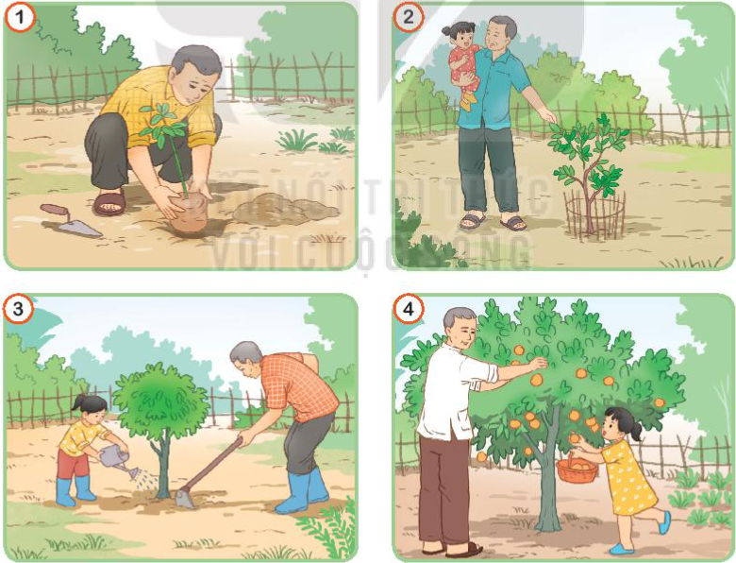


Câu 1: Quan sát tranh và nêu nội dung từng tranh.
Gợi ý: Em quan sát kĩ các bức tranh và xem tranh đó vẽ ai? Nhân vật trong tranh đang làm gì?

Slide 4
Ông đang trồng cây.

Slide 5
Khi cây đã lên thành cây con, ông thường bế cháu ra thăm.

Slide 6
Cháu lớn hơn một chút, ông và cháu cùng nhau chăm sóc cây.

Slide 7
Khi cây lớn và ra quả, ông và cháu cùng thu hoạch.

Slide 8

Câu 2: Kể câu chuyện được thể hiện trong các tranh ở trên và đặt tên cho câu chuyện.
Gợi ý: Em dựa vào bài tập 1 để kể câu chuyện.

Slide 9
Hẹn gặp lại các em

